Slide 1
ДЕНЬ ГОРОДА КАШИРА
НАВСТРЕЧУ 665-летию
1998 год

Slide 2
1998 год - страна переживает очередное шоковое состояние: перестановка в правительстве, финансово-экономический кризис. Поводов для праздников мало, но и в это нелегкое время каширяне не забыли про День рождения любимого города и провели его так же весело и интересно, как и в предыдущие годы.
Мы предлагаем ознакомиться с празднованием Дня города Кашира в её 642 год рождения.

Slide 3
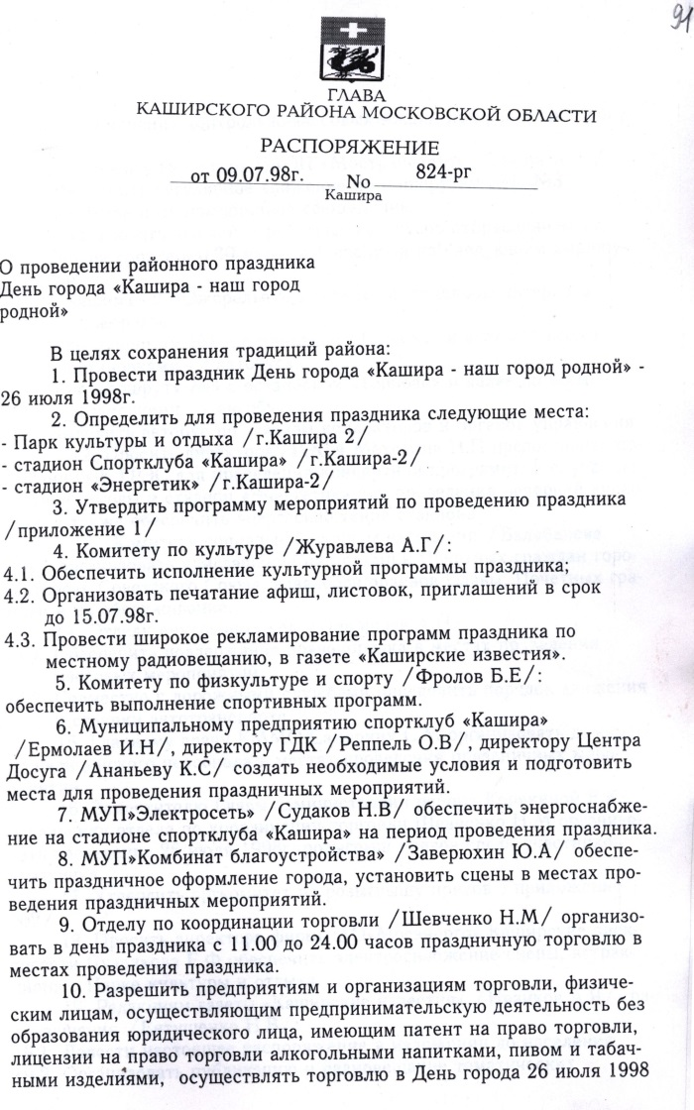
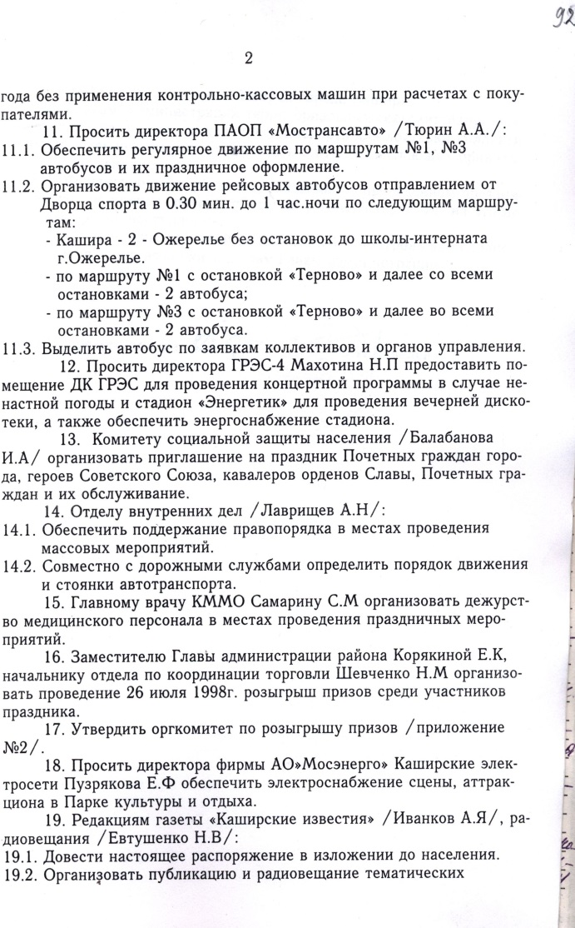
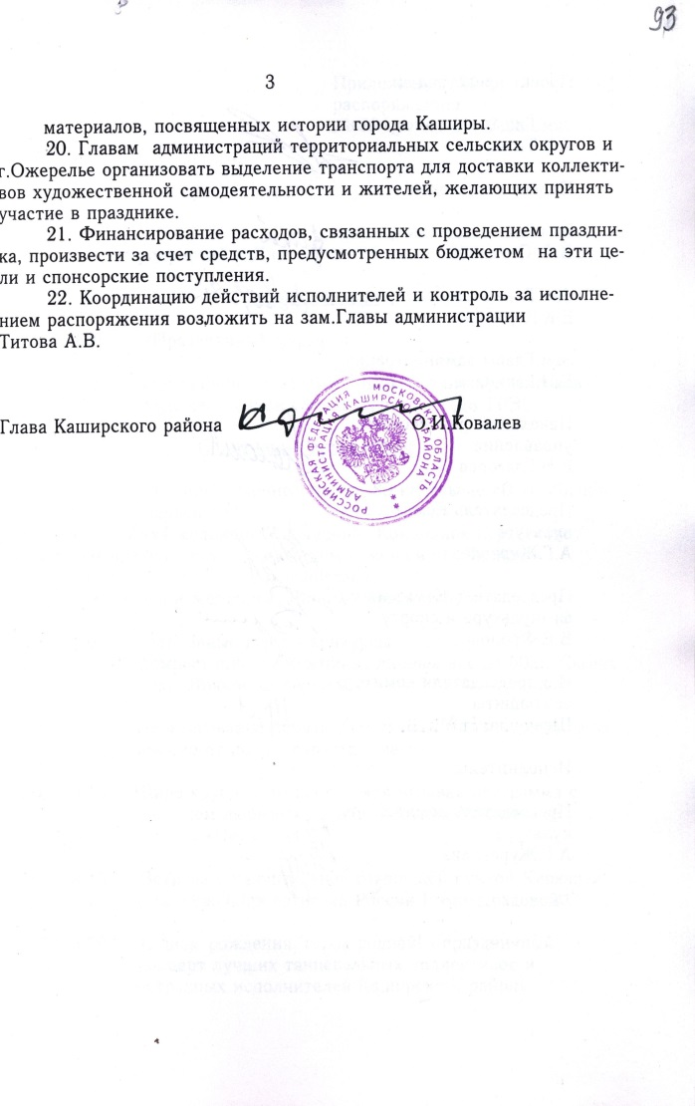
Ф.69 оп.1 д.604 д.91-93
Распоряжение Главы Каширского района Московской области о проведении Дня города в 1998 году

Slide 4
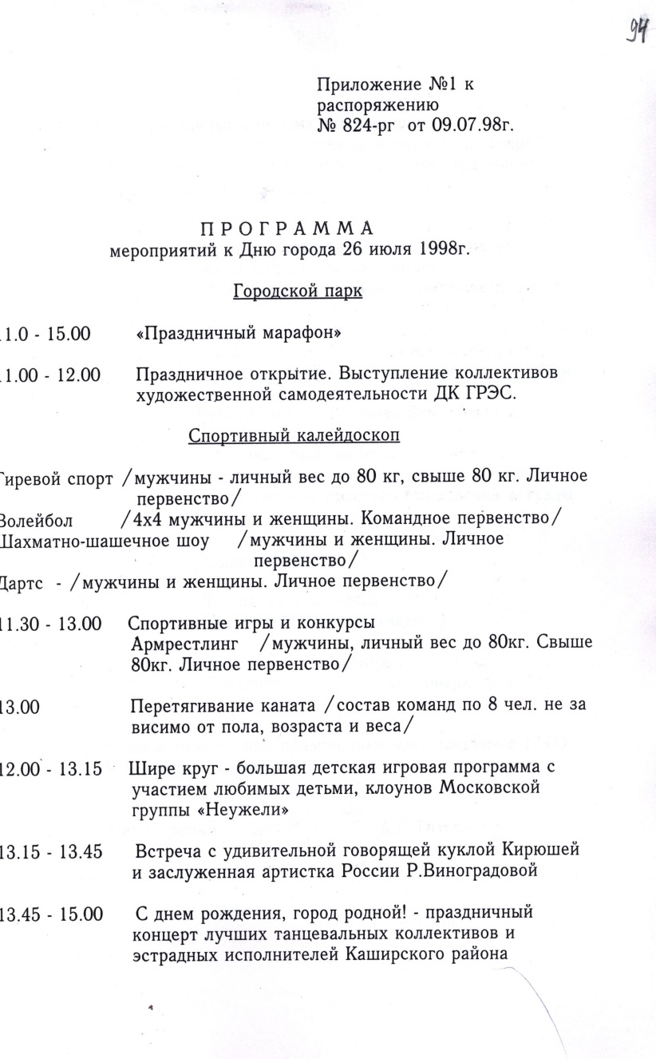
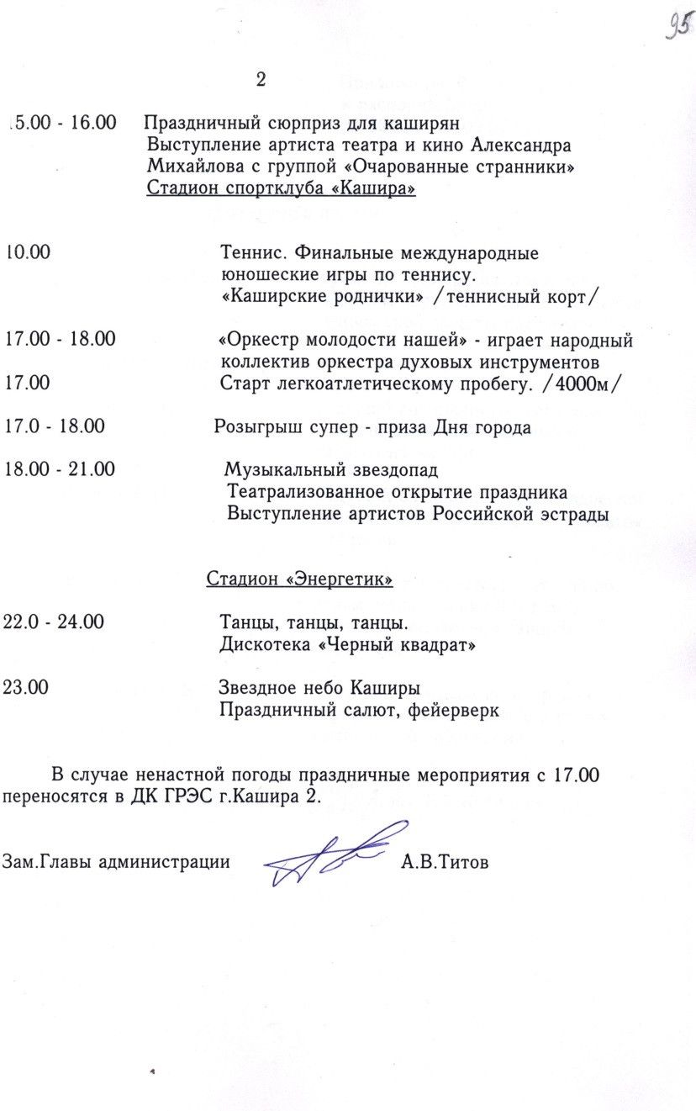
Ф.69 оп.1 д.604 д.94-95
Приложение к распоряжению Главы Каширского района Московской области о проведении Дня города в 1998 году

Slide 5
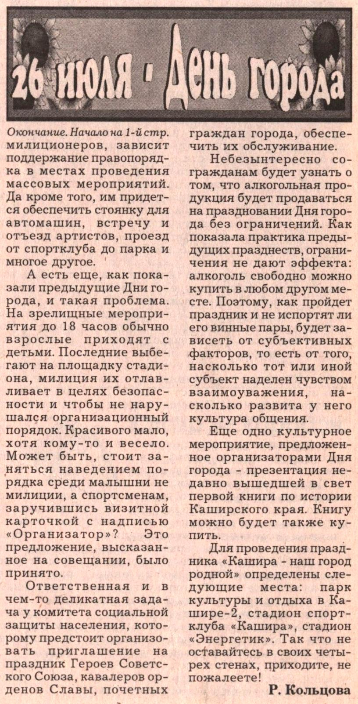
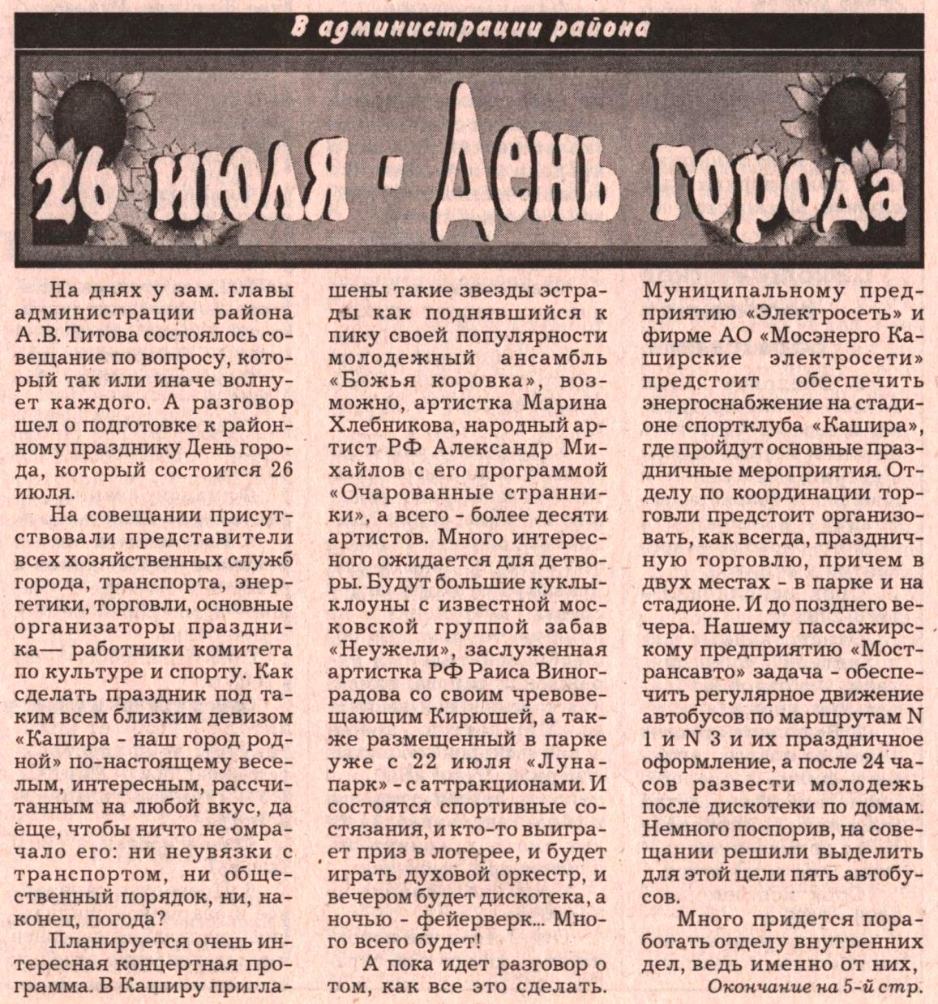
Ф.43 оп.1 д.83 д.32,34
«Каширские известия»
от 11.07.1998 № 84 (12239)

Slide 6
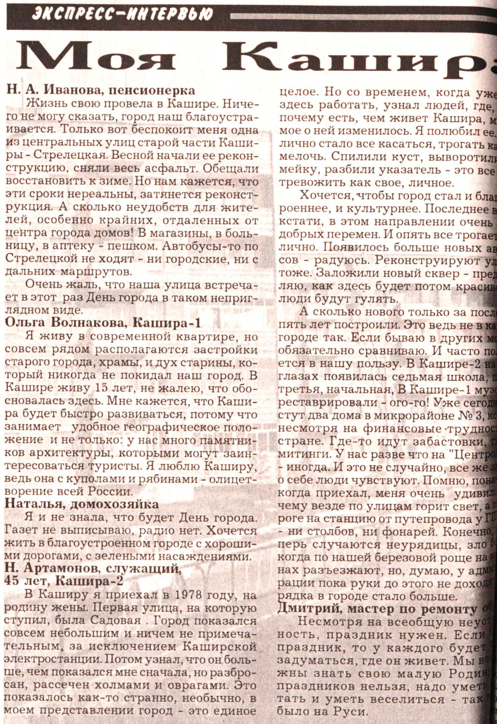
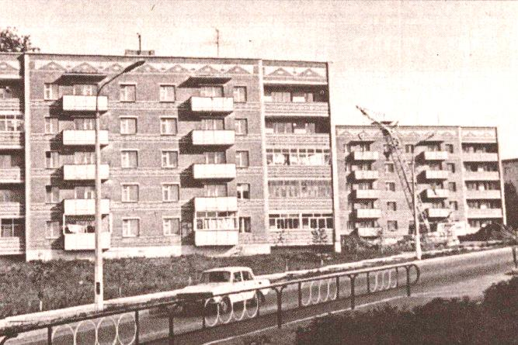
Ф.43 оп.1 д.83 д.49

Slide 7
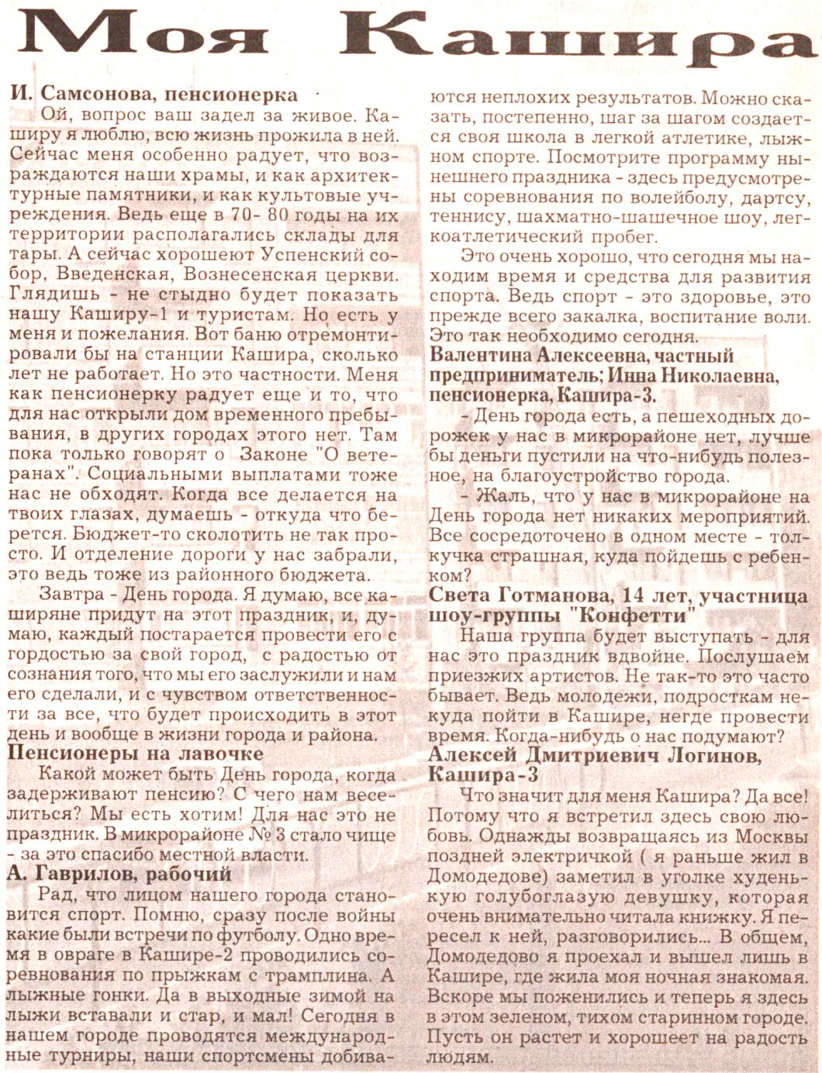
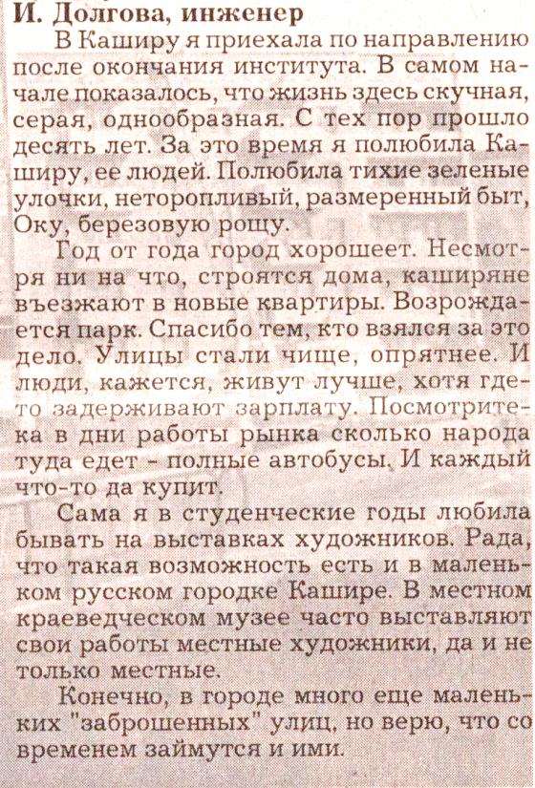
Ф.43 оп.1 д.83 д.49
Ф.43 оп.1 д.83 д.50
«Каширские известия»
от 25.07.1998 № 90 (12245)

Slide 8
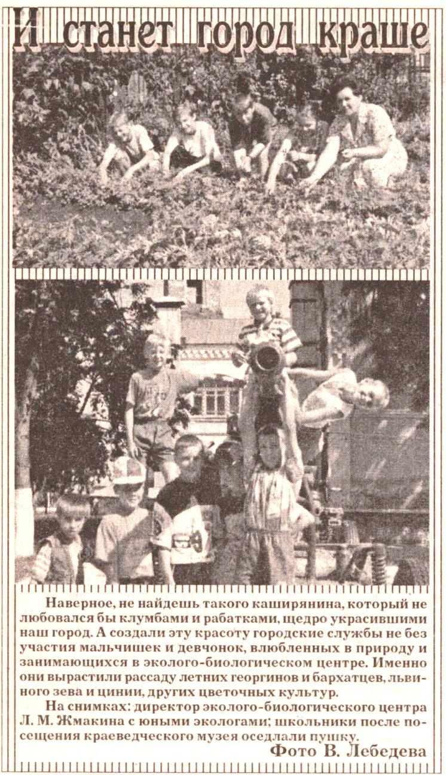
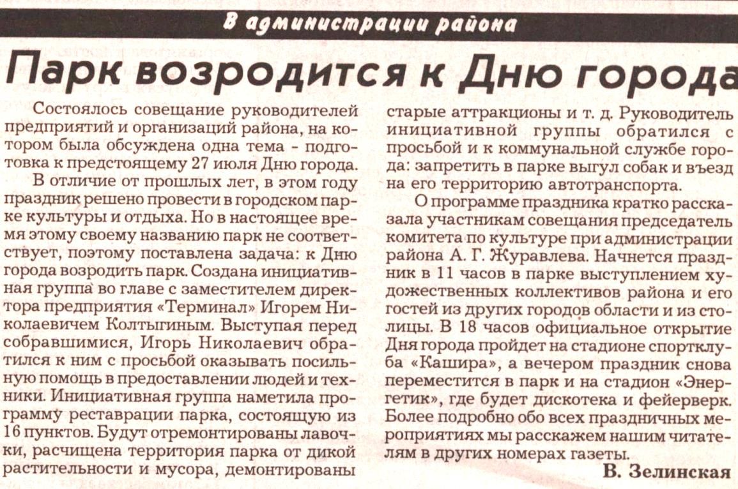
Ф.43 оп.1 д.83 д.49
Ф.43 оп.1 д.83 д.6
«Каширские известия»
от 20.06.1998 № 75 (12230)
Ф.43 оп.1 д.83 д.13

Slide 9
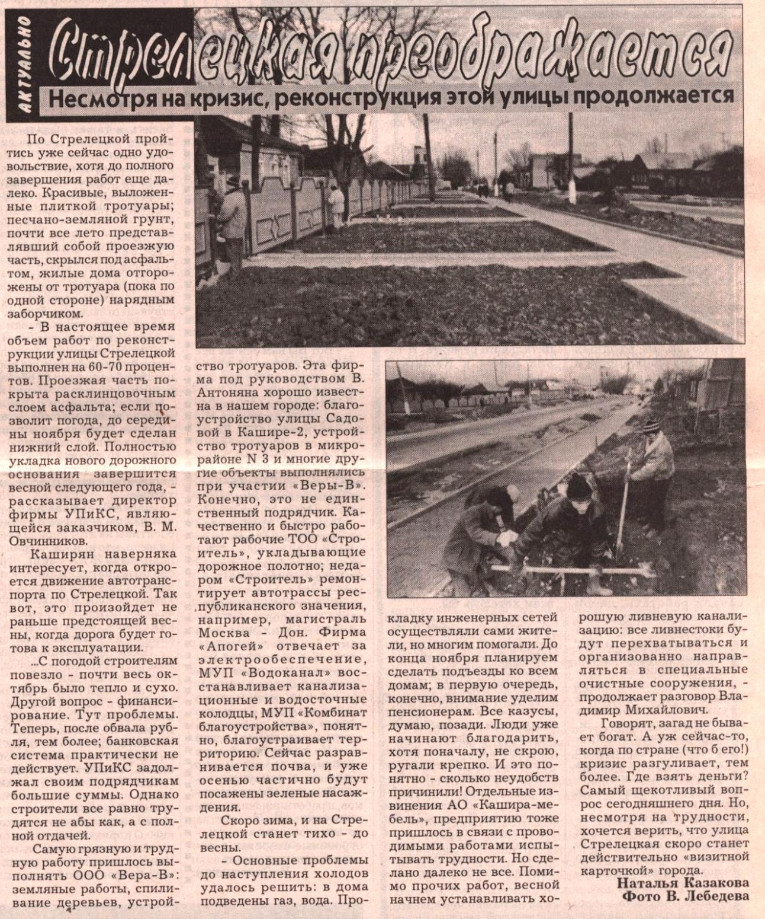
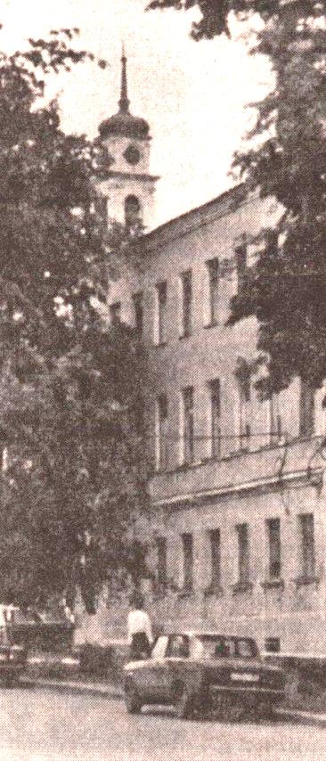
Ф.43 оп.1 д.83 д.93
«Каширские известия»
от 30.10.1998 № 132 (12288)
Ф.43 оп.1 д.83 д.171

Slide 10
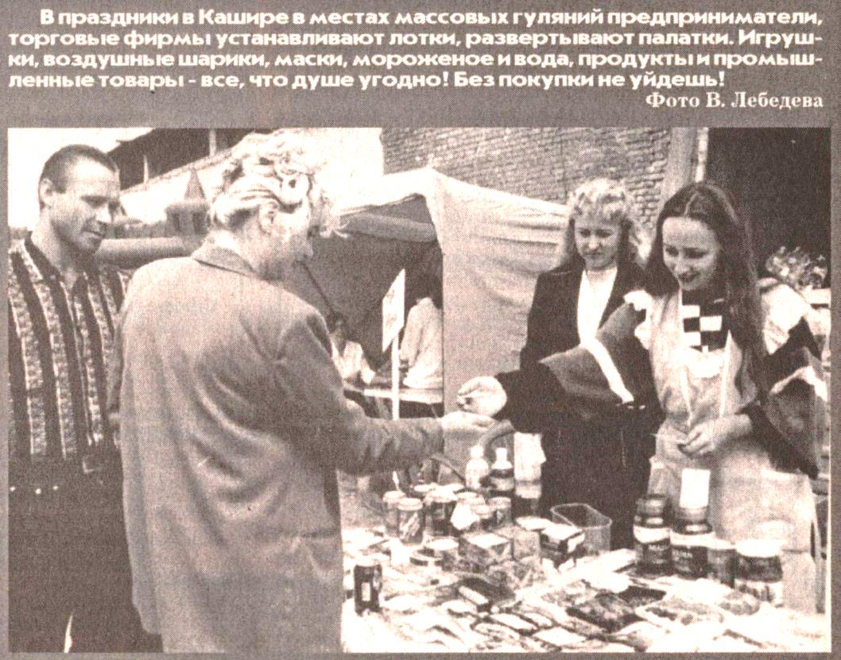
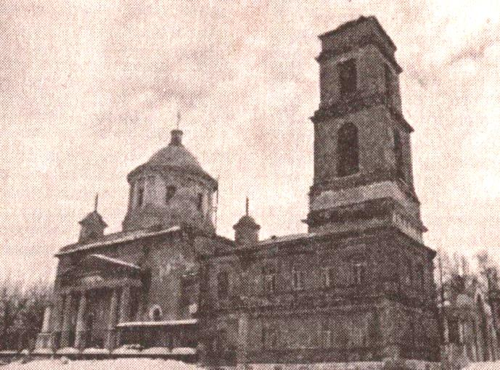
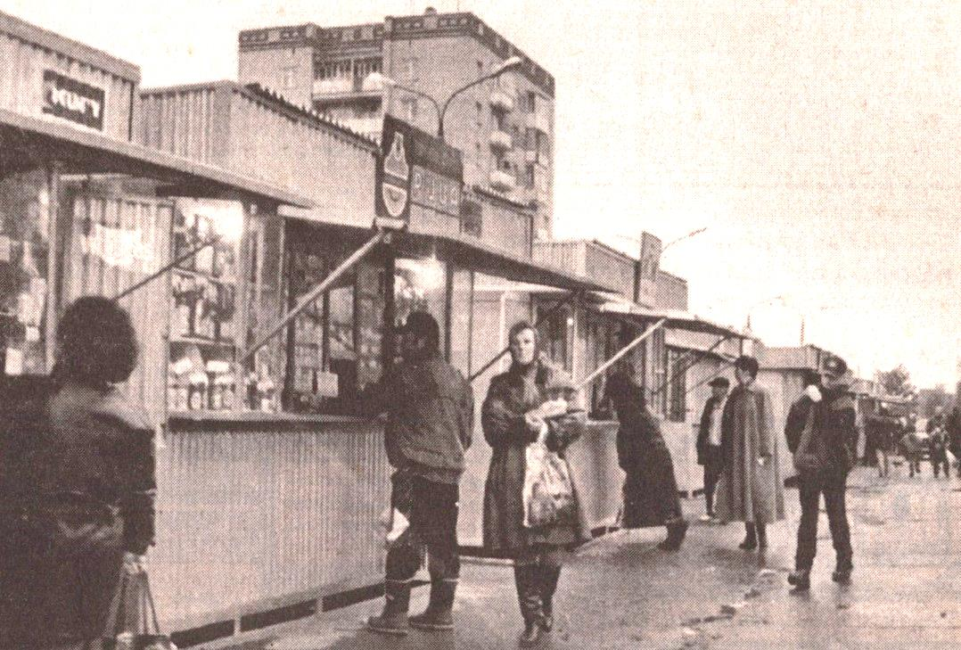
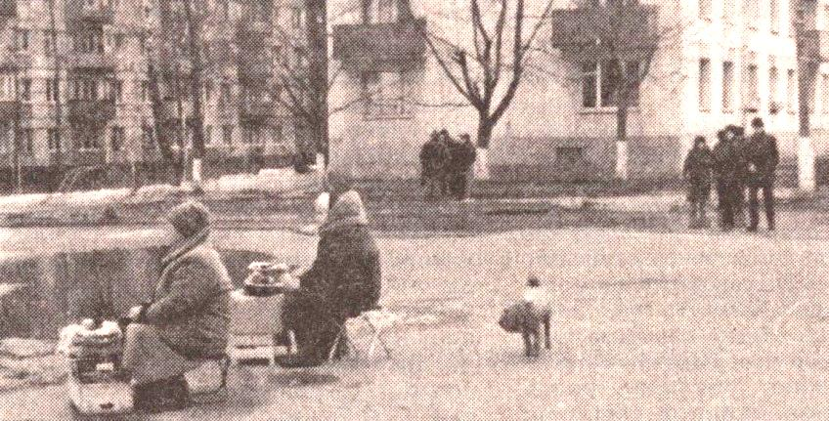
Ф.43 оп.1 д.83 д.345
Ф.43 оп.1 д.83 д.28
«Каширские известия»
от 07.07.1998 № 82 (12237)
Ф.43 оп.1 д.83 д.343
Ф.43 оп.1 д.83 д.335

Slide 11
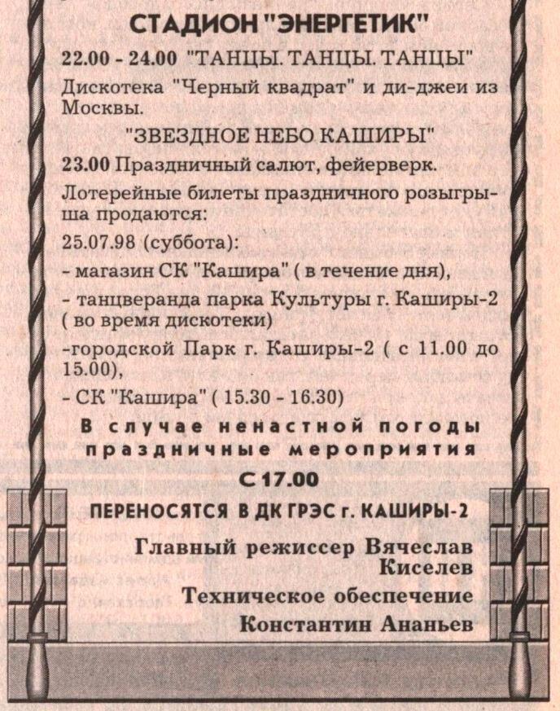
Ф.43 оп.1 д.83 д.32

Slide 12
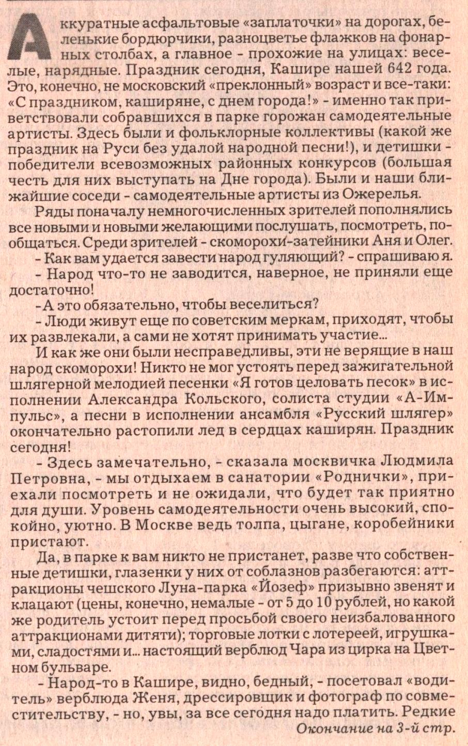
Ф.43 оп.1 д.83 д.55
«Каширские известия»
от 30.07.1998 № 92 (12247)

Slide 13
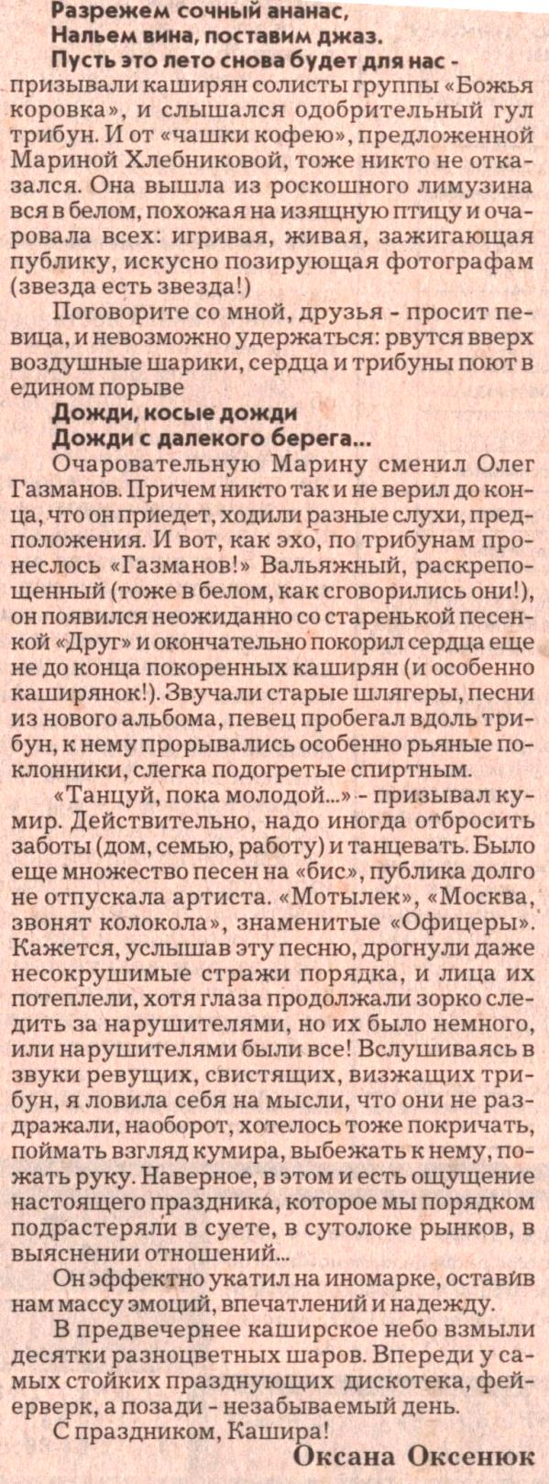
Ф.43 оп.1 д.83 д.56
«Каширские известия»
от 30.07.1998 № 92 (12247)

Slide 14
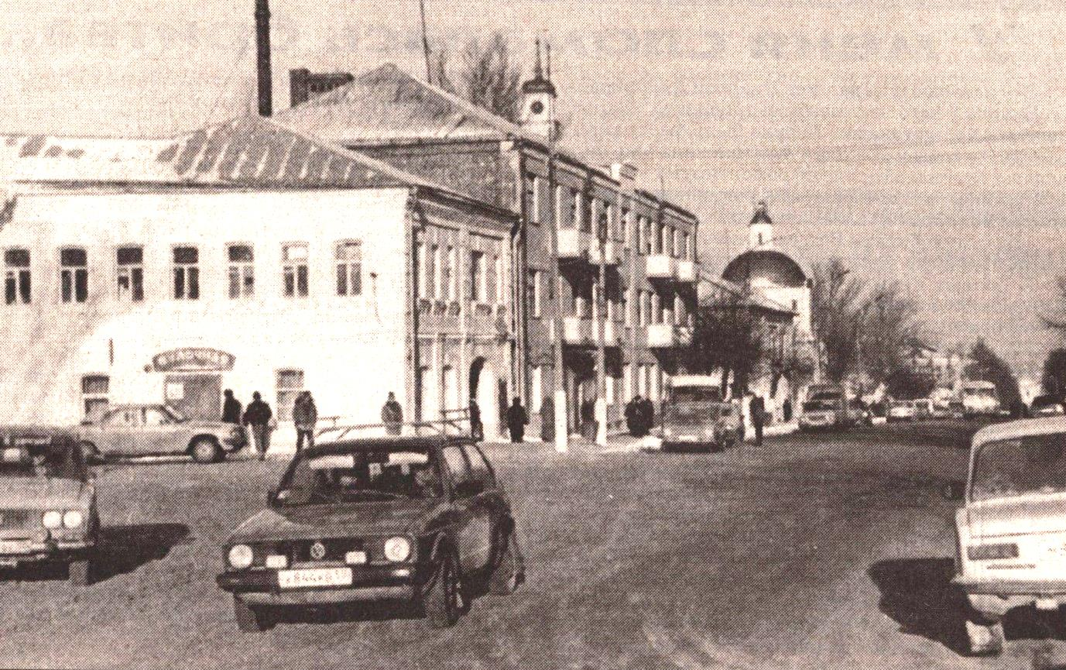
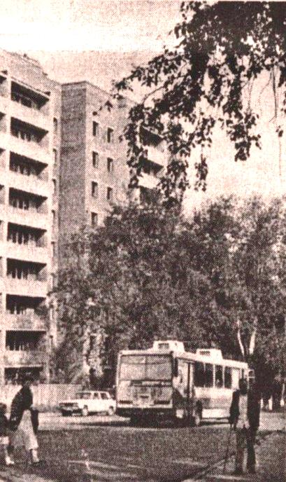
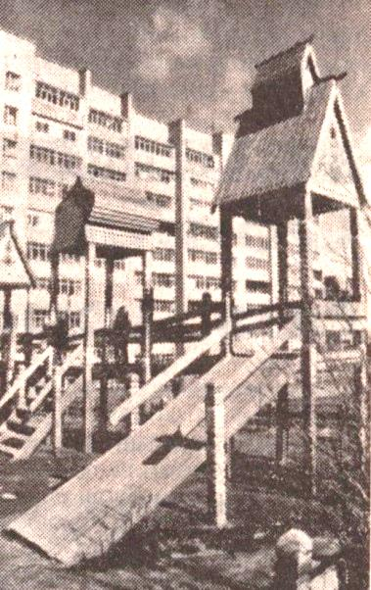
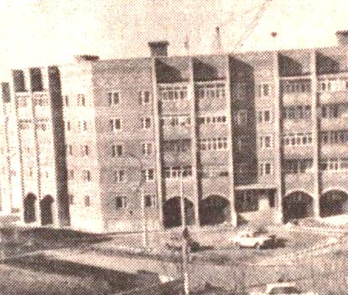
Ф.43 оп.1 д.83 д.311
Ф.43 оп.1 д.83 д.420
Ф.43 оп.1 д.83 д.56
Ф.43 оп.1 д.83 д.324
«Каширские известия»
от 30.07.1998 № 92 (12247)

Slide 15
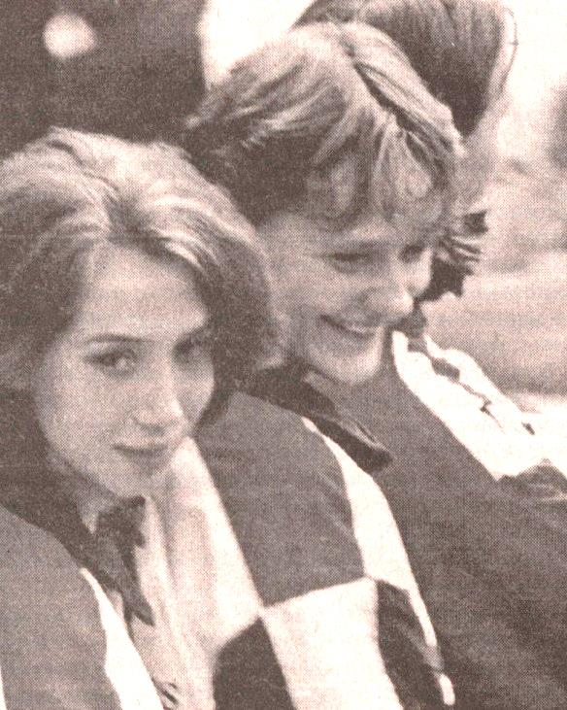
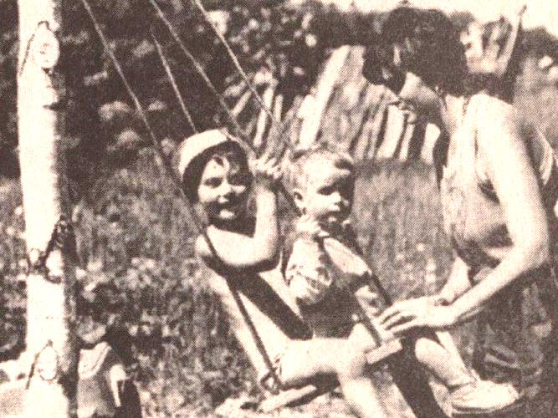
Ф.43 оп.1 д.83 д.51
Ф.43 оп.1 д.83 д.62
Ф.43 оп.1 д.83 д.56

Slide 16
Есть на карте Подмосковья небольшой город Кашира. Наш город. Зеленью садов он спускается к Оке. Мерно отсчитывают время куранты на башне Введенской церкви. Шумит переливается голосами по воскресным дням городской рынок.
Вот уже шесть веков стоит наша Кашира. Жгли ее не раз татары, рвались к ней фашисты. Не смогли покорить. Город вставал из руин, отстраивался вновь.
Наша Кашира… Она дорога нам, отсюда мы уходили в большую жизнь, но где бы мы ни были, куда бы не забрасывала нас судьба, сердцем всегда оставались с ней, родной Каширой!

